Slide 1
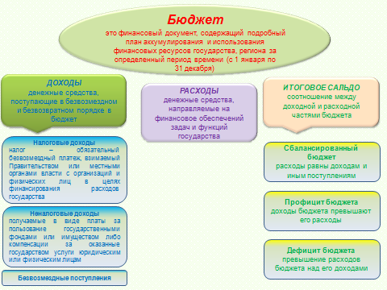

Slide 2
Структура бюджета
Доходы
Налоговые доходы
Неналоговые доходы
Безвозмездные поступления (платежи от другого бюджета в форме межбюджетных трансфертов)
Расходы
Общегосударственная деятельность
Национальная оборона
Судебная власть, правоохранительная деятельность и обеспечение безопасности
Национальная экономика
Охрана окружающей среды
Жилищно-коммунальные услуги и жилищное строительство
Здравоохранение
Физическая культура, спорт, культура и средства массовой информации
Образование
Социальная политика
Направления использования профицита (превышение доходов над расходами)
Привлечение и погашение заимствований на внутреннем рынке
Операции по гарантиям местных исполнительных и распорядительных органов
Предоставление и возврат бюджетных кредитов, ссуд, займов
Изменение остатков бюджета

Slide 3
Особенности формирования проекта бюджета Бешенковичского района на 2026 год
сохранение социальной ориентированности расходов, реализацию ряда мер, направленных на повышение качества жизни населения, благосостояние работников бюджетной сферы, поддержку наиболее уязвимых слоев населения;
концентрация бюджетных средств на приоритетных направлениях социально-экономического развития страны; поддержка расходов на уровне, достаточном для выполнения социальных гарантий государства;
сокращение государственного долга; обеспечение сбалансированности консолидированного и местных бюджетов в пределах имеющихся доходов и источников финансирования дефицита бюджета.

Slide 4
Консолидированный бюджет Бешенковичского района
Районный бюджет (базового уровня)
Бюджеты сельских советов (первичного уровня)
Консолидированный бюджет Бешенковичского района на 2026 год утвержден по доходам в сумме 64 053,2 тыс. рублей, по расходам – 63 648,4 тыс. рублей, с превышением доходов над расходами (профицит) в сумме 404,8 тыс. рублей.
Безвозмездные поступления от других бюджетов бюджетной системы Республики Беларусь в структуре доходов бюджета района составляют 52,0 процента или 33 293,0 тыс. рублей, в том числе дотация – 30 191,3 тыс. рублей.
В 2026 году сохраняется социальная направленность бюджета. На социальную сферу планируется направить 42 915,6 тыс. рублей или 67,4 процента от общего объема расходов бюджета района. Удельный вес здравоохранения в объеме бюджета района составляет 18,1 %, физической культуры, спорта, культуры и средств массовой информации – 9,1 %, образования – 31,2 %, социальной политики – 9,1 %.
Социально-значимые расходы на 2026 год запланированы в сумме 49 819,0 тыс. рублей или 78,4 % от всех расходов.
В расчетных показателях предусмотрены расходы на текущий ремонт жилищного фонда в сумме 306,0 тыс. рублей, на капитальный ремонт жилищного фонда – 1 500,0 тыс. рублей.
Расходы капитального характера запланированы в сумме 1 820,8 тыс. рублей или 2,9 процента всех расходов. Финансовый резерв – 539,3 тыс. рублей или 0,9 %.

Slide 6
Всего 30 760,2 тыс. руб.

Slide 9
Концепция формирования проекта бюджета Бешенковичского района на 2026 год по отдельным субсидируемым отраслям местного хозяйства
 | Уровень возмещения затрат населением по фиксированным тарифам | Уровень возмещения затрат субсидиями из бюджета | Возмещение другими доходными источниками
Пассажирские перевозки | до 54 % от затрат | до 46 % от затрат
Жилищно-коммунальные услуги | до 20 % от затрат | Применение механизма планово-расчетных цен на основании нормативов субсидирования единицы жилищно-коммунальной услуги. Аналогично 2025 году.
Реализация топлива населению | 100% стоимости топлива по фиксированной розничной цене | 100% разницы между стоимостью топлива по отпускной и розничной фиксированной цене и часть торговой надбавки в размере до 35% отпускной цены топливного брикета и угля, до 40% отпускной цены производителя дров

